Slide 1

SWD391 Group 6
Notes:
Trước tiên chúng tôi xin cảm ơn quý hội đồng,các thầy cô và các bạn sinh viên đã bỏ thời gian để đến với buổi bảo vệ đồ án tốt nghiệp của nhóm chúng tôi ngày hôm nay. Trong buổi hôm nay chúng tôi sẽ giới thiệu về dự án Men’s Haircut service–với ứng dụng mang tên DNT barber phát triển ứng dụng đặt lịch cắt tóc nam và hỗ trợ hoạt động cho các salon tóc trên nền tảng hệ điều hành android,ios và cả web

Slide 2
Document Management System
Team members:
Đoàn Trọng Khôi
Trịnh Phú Trọng
Trần Ngọc Minh
Trịnh Vũ Đức
Nguyễn Bình Minh
Notes:
Trước tiên chúng tôi xin cảm ơn quý hội đồng,các thầy cô và các bạn sinh viên đã bỏ thời gian để đến với buổi bảo vệ đồ án tốt nghiệp của nhóm chúng tôi ngày hôm nay. Trong buổi hôm nay chúng tôi sẽ giới thiệu về dự án Men’s Haircut service–với ứng dụng mang tên DNT barber phát triển ứng dụng đặt lịch cắt tóc nam và hỗ trợ hoạt động cho các salon tóc trên nền tảng hệ điều hành android,ios và cả web

Slide 3
Table of contents
I
II
III
IV
Introduction
Technology stack
Workflows
Conclusion
Limitation and future plans

Slide 4
I.
Introduction
Context, problem,approach and solution

Slide 5

Introduction
Background: Difficult to manage files online for personal use, and group sharing.
Document management system is designed to organize projects, business files, and records digitally, whether they started out in paper form or were generated by software applications. This provides a compact means of storage, our system will provide for each role lots of ways to interact.
Notes:
Về công nghệ áp dụng: chúng tôi có sử dụng java cho backend, reactjs cho web app, flutter cho mobile app và SQL server cho cơ sở dữ liệu,... hơn nữa chúng tôi cũng áp dụng Azure blob storage cho việc lưu trữ hình ảnh

Slide 6
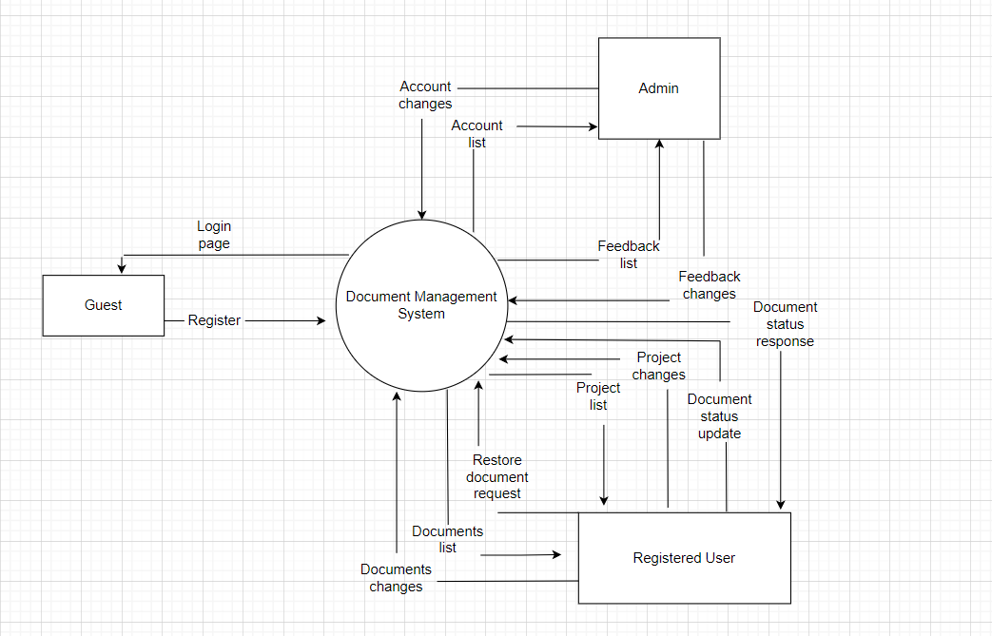
Introduction
Notes:
Về công nghệ áp dụng: chúng tôi có sử dụng java cho backend, reactjs cho web app, flutter cho mobile app và SQL server cho cơ sở dữ liệu,... hơn nữa chúng tôi cũng áp dụng Azure blob storage cho việc lưu trữ hình ảnh

Slide 7
II. Technology

Slide 8




1. Technology
Notes:
Về công nghệ áp dụng: chúng tôi có sử dụng java cho backend, reactjs cho web app, flutter cho mobile app và SQL server cho cơ sở dữ liệu,... hơn nữa chúng tôi cũng áp dụng Azure blob storage cho việc lưu trữ hình ảnh

Slide 9
III. Workflows

Slide 10

Workflow 1: Personal file management
Time Line
Upload file
Rename file
Remove file
Download file
Create folder
Restore file
Preview file
Copy file
Login user
Rename folder
Share file
Add to starred
Remove folder
Restore folder
Notes:
Assign Employee ‘s workshift
Manage Reservation
View analytics of their salon Manage staff’s working schedule

Slide 11
Workflow 2: Project Management
Time Line
View project details
View project list
Edit Project
Login user
Add member to project
Create new project
Notes:
Assign Employee ‘s workshift
Manage Reservation
View analytics of their salon Manage staff’s working schedule

Slide 12
Workflow 3: Project file management
Time Line
Rename folder
Add to starred
Download file
View project list
Remove folder
Preview file
Restore folder
Login user
Create folder to a project
Upload files
Notes:
Assign Employee ‘s workshift
Manage Reservation
View analytics of their salon Manage staff’s working schedule

Slide 13
Workflow 4: Admin
Time Line
View feedback list
View feedback details
View user list
Deactivate user
Delete feedback
Admin
Edit user
Notes:
Assign Employee ‘s workshift
Manage Reservation
View analytics of their salon Manage staff’s working schedule

Slide 14
Workflow 5: Authentication
Time Line
Reset Password
Create account
Log out
Guest
Forgot password
Login
Notes:
Assign Employee ‘s workshift
Manage Reservation
View analytics of their salon Manage staff’s working schedule

Slide 15
V. Conclusion
Limitation, future plan

Slide 16

1. Limitation
Move files
Set permissions
Notes:
Quy trình book lịch hẹn với chuyên gia còn nhiều hạn chế

Slide 17

2. Future plan
Update UI/UX
Set permissions when share personal file.

Slide 18

Q & A

